Slide 1


РОССТАТ
Территориальный орган
Федеральной службы государственной статистики
по Ростовской области
Анализ социально-демографических
перемен в г. Таганроге на основе итогов административной переписи 1863 года
и всеобщих переписей населения
в России с 1897 по 2021 годы.
Проблемные моменты
сопоставимости данных
М.А. Самойлова
Руководитель Ростовстата,
государственный советник Российской Федерации 2 класса, к.э.н.
г. Москва, 28 ноября 2023 г.

Slide 2

переписи населения
от российской империи до российской федерации
перепись населения российской империи
переписи населения
россии в составе ссср
всероссийские
переписи населения
☑
1863
Админист-
ративная перепись
1897
14 ВОПРОСОВ
Первая всеобщая перепись населения
Российской Империи
1926
35 ВОПРОСОВ
Первая перепись населения
в истории
СССР
1939
16 ВОПРОСОВ
Перепись населения
проведена после переписи 1937 г. признанной «дефектной»
1959
15 ВОПРОСОВ
Первая послевоенная
перепись населения
1970
18 ВОПРОСОВ
Впервые использовано комбиниро-вание сплошного и выборочного методов
1979
16 ВОПРОСОВ
Впервые использовалась машино-читаемая форма переписных листов
1989
25 ВОПРОСОВ
Впервые
после 1926 г. сочеталась
с переписью жилищных условий населения
2002
17 ВОПРОСОВ
Первая перепись населения в новой России
2010
25 ВОПРОСОВ
Возврат
к 10-летнему циклу в соответствии
с рекомен-дациями ООН
2020
Первая перепись населения с использованием сбора сведений в электронной форме , в т.ч. в сети Интернет на едином портале госуслуг
Численность населения г. Таганрога (человек; на дату переписи)

Slide 3
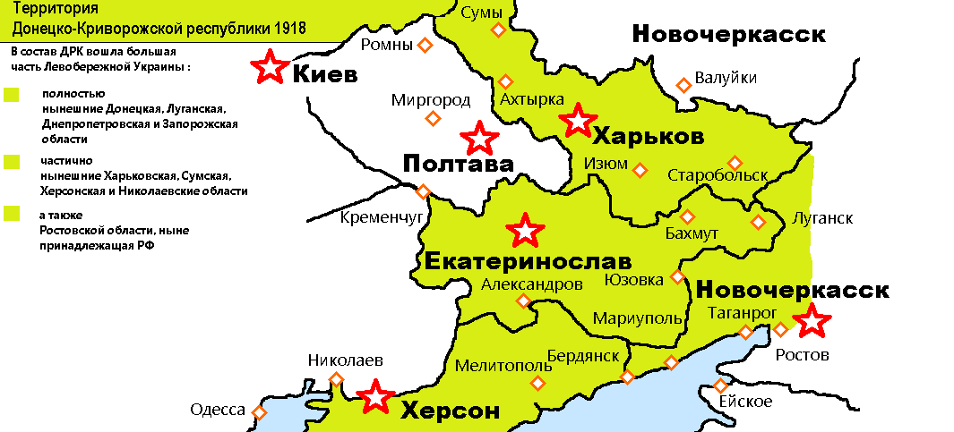
Административно-территориальная подчиненность г. Таганрога
14 февраля 1775 г. - в составе Азовской губернии;
22 января 1783 г. - при объединении Азовской и Новороссийской губернии образовалось
Екатеринославское наместничество, куда вошел Таганрог;
1802 г. - Таганрог вошел в Екатеринославскую губернию
и в нем было учреждено градоначальство;
31 октября 1807 г. - к Таганрогскому градоначальству были присоединены
города Ростов, Нахичевань и Мариуполь;
1859 г. - Таганрогское градоначальство было причислено
к Ростовскому уезду Екатеринославской губернии;
1887 г. - Таганрог стал центром Таганрогского округа
Области Войска Донского;
начало 1918 г. - город вошёл в состав
Донецко-Криворожской Советской Республики;
1923 г. - в составе Донецкой губернии Украинской ССР
был образован Таганрогский округ с центром в Таганроге;
1924 г. - Таганрогский округ вошёл в состав Юго-Восточной области РСФСР;
1929 г. - Таганрог стал окружным центром Донского округа Северо-Кавказского края;
1937 г. - Таганрог в составе Ростовской области.

Slide 4

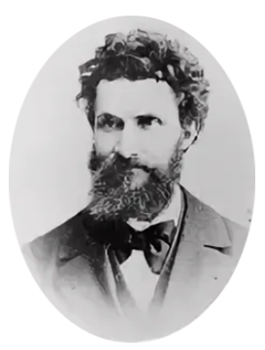

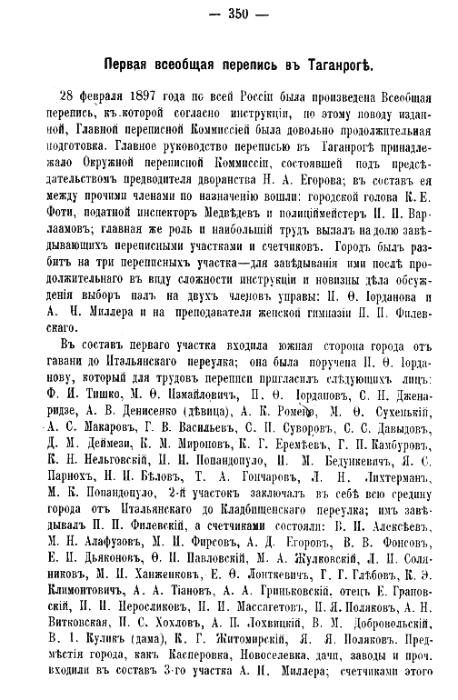
П.П. Филевский «История города Таганрога 1698-1898»
«Населенiе города въ общемъ держало себя вполне серьезно и сочувственно делу переписи. Было множество примеровъ, когда разныя лица розыскивали заведующихъ и счетчиковъ, чтобы объяснить и исправить ту или другую свою ошибку въ показанiяхъ или пополнить пропускъ. Какъ данныя переписи показали, такъ и счетчики, обошедшiе несколько разъ городъ, сообщили, что таганрогское мещанское населенiе подъ некоторою и весьма малою оболочкою грубости внешней скрываютъ въ себе, истинныя достоинства добрыхъ гражданъ, которыми Таганрогъ предъ другими городами можетъ гордиться, все это народъ домовитый, трудолюбивый и оказавшiйся по отношенiю къ счетчикамъ весьма приветливымъ.»
Филевский
Павел Петрович,
историк, преподаватель
(1856-1951 гг.)

Slide 5
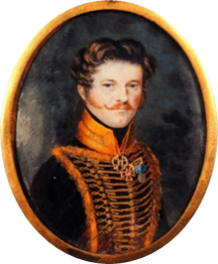
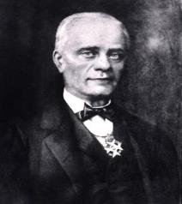

1835 г. - создание первого статистического комитета г. Таганрога
Состав статистического комитета:
Председатель - Барон Пфейлицер-Франк
Предводитель дворянства Ростовского уезда Марк Николаевич Комнено-Варваци;
Таганрогский городской голова дворянин Ставро Георгиевич Вальяно;
Директор мужской гимназии Андрей Бабичев;
Статский советник, городской врач В. Глезер;
Протоиерей таганрогского Успенского собора Иван Семенович Себов;
Коллежский асессор, надворный советник Петр Иванович Залесский;
Титулярный советник Петр Александрович Иевлев;
Члены корреспонденты в Нахичевани: городской голова Хаджаев;
председатель армянского магистрата Салтыков;
секретарь магистрата Пономарев;
Члены корреспонденты в Мариуполе: городской голова Хараджаев,
председатель греческого суда Чентуков; секретарь Яшников.
М.Н. Комнено-Варваци
Предводитель дворянства Ростовского уезда
Барон Пфейлицер-Франк
Председатель первого статистического комитета
г. Таганрога
В 1865 была издана
«Памятная книжка
Таганрогского
градоначальства на 1865 г.»
Наличное население города Таганрога
в 1863 г. - 24 304 человека
Ростовстат 2023 г.

Slide 6

Организационно-методологические подходы к проведению
Административной переписи
в городе Таганроге 1863 года:
переписи области Войска Донского 1873 года:
На обороте каждого опросного листка были изложены краткие пояснения о способе сбора таких сведений.
«После печати требуемого количества бланков, было поручено квартальным надзирателям всех полицейских частей разнести эти листки по домам и по внесении в них каждым домохозяином или хозяином квартиры требуемых сведений в установленный Комитетом срок (15 июля), собрать эти бланки, дополнить
в случае пропуска и представить их в Комитет в течение самого непродолжительного времени».
На заседании Таганрогского статкомитета* было принято решение: «в виду более верного и скорого счисления народонаселения, постоянно проживающего в г. Таганроге, произвести таковое 15 ноября месяца при посредстве тех же листков, которые раздавались в прошлом году каждому домохозяину для внесения в них сведений, указанных в тех листках, следующим способом:… разделить город на участки, которые соответствовали бы числу членов или вообще числу лиц, принявших в этом участие, предложить каждому из них произвести счисление проживающих в домах участках с обозначением всех сведений указанных в тех листках, для чего снабдить каждого из них известным количеством бланков».
* Из протокола заседания Таганрогского статкомитета от 20 апреля 1863 года; на заседании обсуждался вопрос о «программе своих занятий и улучшении существующих способов сбора статистических сведений» и был составлен «план исчисления народонаселения г. Таганрога».
К проведению таких мероприятий подходили ответственно,
понимая всю важность этих данных.
Привлекались специалисты с образованием и искренне
заинтересованные (например, приходские священники и учителя).
Проводилась предварительная работа – собирались
подготовительные сведения о населенных пунктах Донской области
с обозначением числа дворов в каждом из них, был определен точный
временной период – с 10 по 25 декабря 1873 года.
В переписи участвуют все поселения.
Учреждались Комиссии.
Вводилась категория наблюдателей, которые разъясняли счетчиками
порядок проведения переписи и проверяли их.
Для наглядного руководства счетчикам было
подготовлено до 2880 экземпляров образцовых
переписных листов с подробными объяснениями,
как должна быть выполнена перепись.

Slide 7
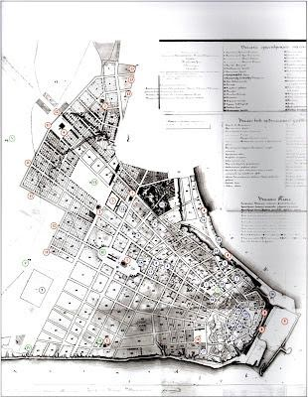

Вопросы переписей:
Административная перепись
в городе Таганроге 1863 г.
Первая двухнедельная перепись населения
области Войска Донского 1873 г.
Первая Всеобщая перепись населения
Российской Империи 1897 г.
«Особенные» листки содержали следующие вопросы:
Имена и фамилии домовладельцев и всех живущих в доме.
Сословие живущего в доме.
Занятие или ремесло.
Вероисповедание.
Возраст.
Семейное положение.
Грамотность.
Переписные листы содержали такие вопросы,
чтобы в результате обеспечить комплексный подход:
Первая форма:
Местоположение поселения.
Число дворов.
Количество земли.
Число церквей, больниц и богаделен.
Число заводов, мельниц, торговых и промышленных заведений.
Число ярмарок и базаров.
Страхование строений.
Число земледельческих плугов.
Скотоводство.
Подворные переписные листы:
Сословие.
Место приписки.
Возраст.
Семейное состояние.
Вероисповедание.
Грамотность.
Занятие.
Фамилия (прозвище), имя и отчество или имена, если их несколько.
Отметка о слепых на оба глаза, немых, глухонемых или умалишенных.
Пол.
Кем записанный приходится главе хозяйства и главе своей семьи.
Сколько минуло лет или месяцев от роду.
Холост, женат, вдов или разведен.
Сословие, состояние или звание.
Родился ли здесь, а если не здесь, то где именно (губерния, уезд, город).
Прописан ли здесь, а если не здесь, то где именно.
Где обыкновенно проживает: здесь ли, а если не здесь, то где именно .
Отметка об отсутствии, отлучке и о временном здесь пребывании.
Вероисповедание.
Родной язык.
Грамотность:
а) умеет ли читать;
б) где обучается, обучался
или закончил курс образования.
Занятие, ремесло, промысел, должность
или служба:
а) главные средства для существования;
б) 1. побочное или вспомогательное,
2. положение по воинской повинности.
Проект распространения города Таганрога, 1863 г.

Slide 8
Гендерный состав населения
(в % к общей численности населения)
100%
!
Последние десять лет
сохраняется стабильная гендерная структура населения Таганрога.
Женщины
Мужчины

Slide 9
Распределение населения по возрасту
(в % к общей численности населения)
!
В настоящее время в Таганроге условная доля трудоспособного населения постоянна.
В начале 2000 годов, границу «серебряного» возраста (50+) перешел практически каждый третий житель города, в 2021 г. – четверо из десяти человек.
Возраст, лет

Slide 10
Уровень образования
(в % к общей численности населения)
Распределение населения по уровню образования
(в % к населению в соответствующем возрасте¹)
Неграмотные Грамотные
!
В настоящее время каждый
третий житель города старше 15 лет
имеет диплом о среднем специальном
образовании, а каждый четвертый
о высшем.
Образование
____________________
¹ В 1959, 1970, 1979, 1989 гг. – 10 лет и старше; в 2002, 2010, 2021 гг. – 15 лет и старше.
² 2021 г. - указавшие уровень образования.

Slide 11
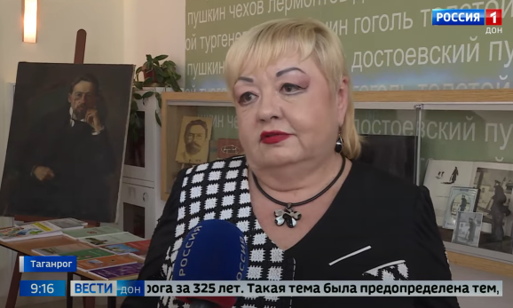
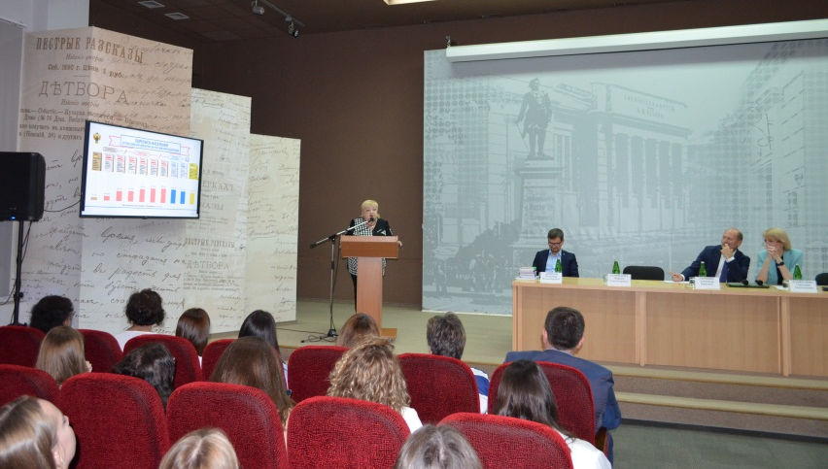
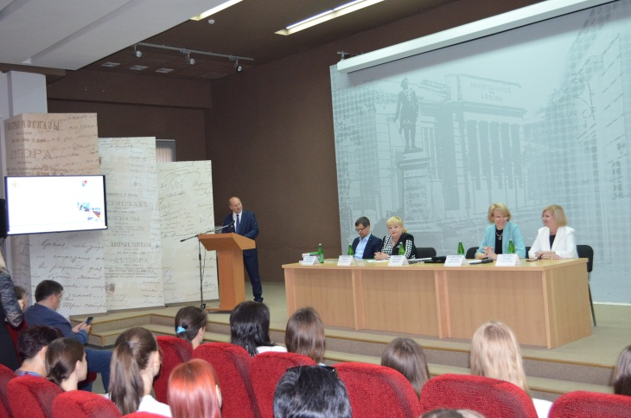
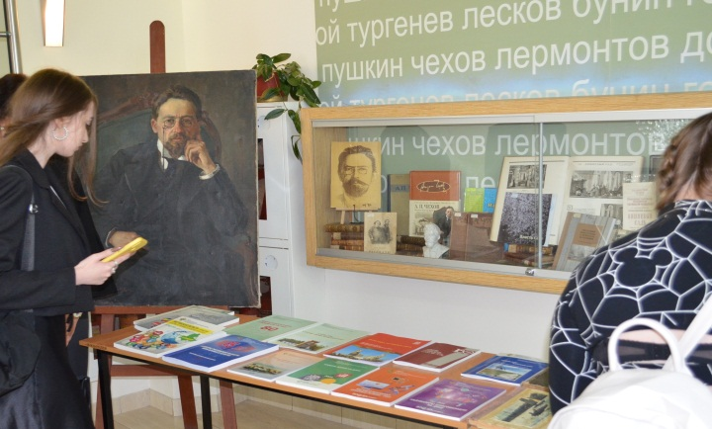
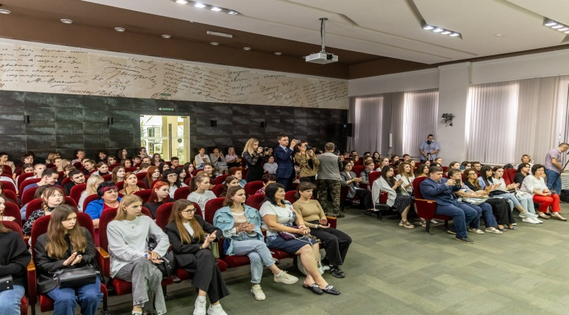
Презентация сборника прошла 5 сентября 2023г.
в г. Таганроге в стенах Центральной городской публичной библиотеки им. А. П. Чехова

Slide 12

СПАСИБО ЗА ВНИМАНИЕ!
Сайт Ростовстата

